Slide 1


Samsung Software Membership Seminar #1-1
Jake Yoon
Date : 2014. 03. 26

Slide 2

TABLE OF CONTENTS
Samsung Software Membership Seminar #1-1
1.
Android SDK 설치 및 개발환경 구축
2.
Android 란?
3.
Android Study 어떻게 진행되나요?
4.
여러분이 배우고 싶은 것은 무엇인가요?
5.
1일차 세미나 시작

Slide 3



1. Android SDK 설치 및 개발환경 구축
Samsung Software Membership Seminar #1-1
Android SDK 다운로드 및 압축풀기
http://d.android.com/sdk
Java SDK 다운로드 및 설치
http://www.oracle.com/technetwork/java/javase/downloads/jdk7-downloads-1880260.html
Git을 사용하기 위한 툴 다운로드 및 설치 및 환경변수설정
http://www.git-scm.com/download/win
끝! 참 쉽습니다.

Slide 4
2. Android 란?
Samsung Software Membership Seminar #1-1
Google 에서 정의한 Android 란?
http://www.android.com/
개발자에게 Android 란?
http://d.android.com/
Google 에서 권장하는 Android Training
http://developer.android.com/training/index.html
Google 에서 제공하는 Android API Guides
http://developer.android.com/guide/index.html
Google 에서 제공하는 Android Reference
http://developer.android.com/reference/packages.html

Slide 5


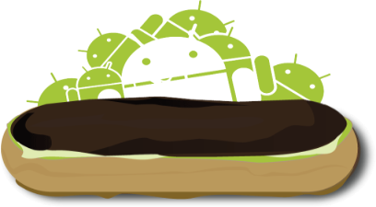




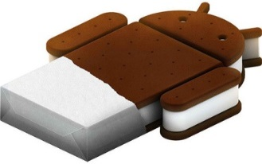
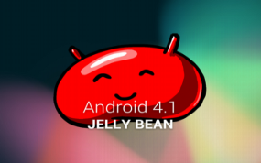
2. Android 란? – Andorid Version
Samsung Software Membership Seminar #1-1
컵케이크
도넛
이클레어
프로요
진저브레드
허니콤
아이스크림 샌드위치
젤리빈
킷캣
Notes:
엄청나게 빠른 속도로 업데이트가 진행되고 있음.

Slide 6
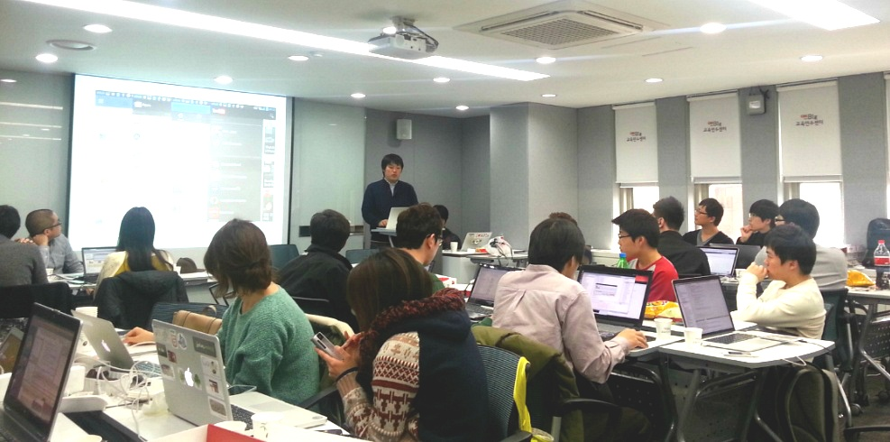
3. Android Study 어떻게 진행되나요?
Samsung Software Membership Seminar #1-1
코드랩
예제 코드들을 직접 타이핑해보고 실행결과를 경험함을 통해서
경험적으로 세미나를 진행하는 것을 말하며
주로 Google에서 협력사 와의 세미나에서 활용하는 방식을 말합니다.

Slide 7

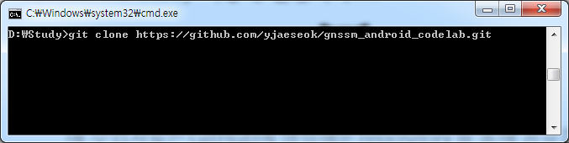
3. Android Study 어떻게 진행되나요?
Samsung Software Membership Seminar #1-1
GitHub repository 활용
초기 설정을 위해 git clone을 진행해야 합니다.
( git clone 은 조금 후에 다같이 진행할께요 ^ ^;; )

Slide 8
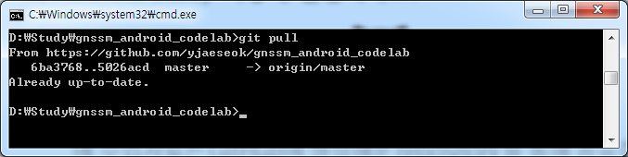
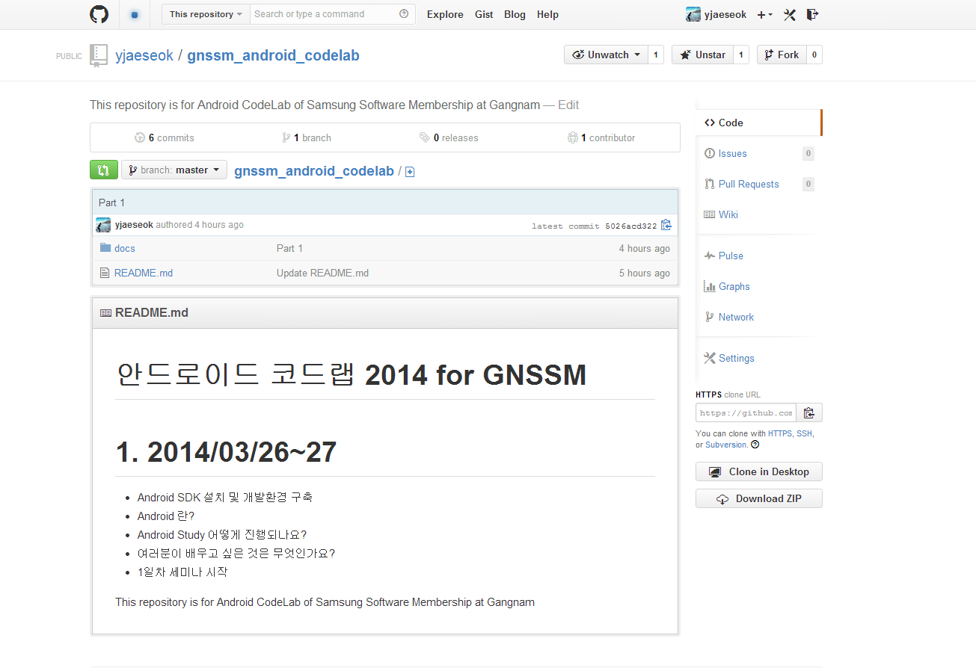
3. Android Study 어떻게 진행되나요?
Samsung Software Membership Seminar #1-1
GitHub repository 활용
수업시작 전에 repository에서 git pull 을 입력해서 수업자료를 받아오세요.
(물론 올라와서 받아도 되지만 인터넷속도가 과연.. ?!)

Slide 9


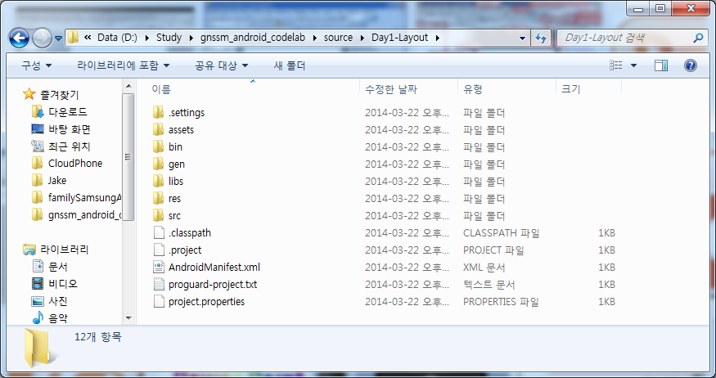
3. Android Study 어떻게 진행되나요?
Samsung Software Membership Seminar #1-1
GitHub repository 활용
docs 폴더에는 수업에 쓰이는 파워포인트 또는 문서 파일이..
source 폴더에는 수업에 쓰이는 예제 소스들이 존재합니다.

Slide 10
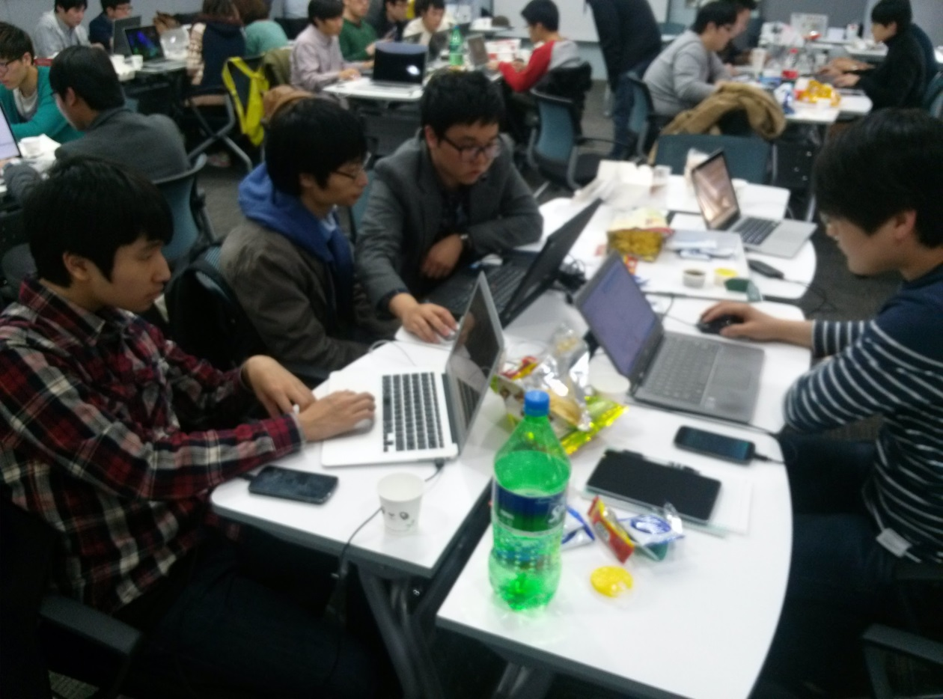
3. Android Study 어떻게 진행되나요?
Samsung Software Membership Seminar #1-1
GitHub repository 활용
다운로드 받은 소스들을 실행해보고 변형해보고 하나씩 배울 것입니다.

Slide 11
4. 여러분이 배우고 싶은 것은 무엇인가요?
Samsung Software Membership Seminar #1-1
자유롭게 나눠요

Slide 12
5. 1일차 세미나 시작
Samsung Software Membership Seminar #1-1
먼저 git을 통해서 강의자료를 받습니다.
초기설정을 위해 커맨드 창을 키고 수업 자료를 다운로드 받을 경로로
이동하신 뒤
git clone https://github.com/yjaeseok/gnssm_android_codelab.git
을 입력하세요.

Slide 13
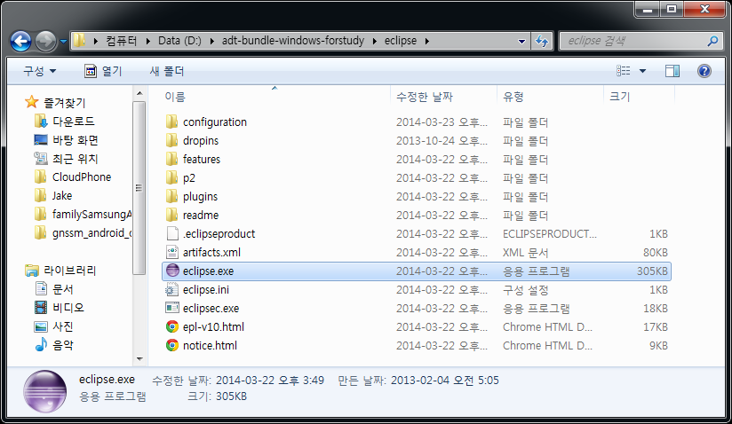

5. 1일차 세미나 시작
Samsung Software Membership Seminar #1-1
ADT(Android Developer Tools)
안에 있는 Eclipse를 실행합니다.

Slide 14
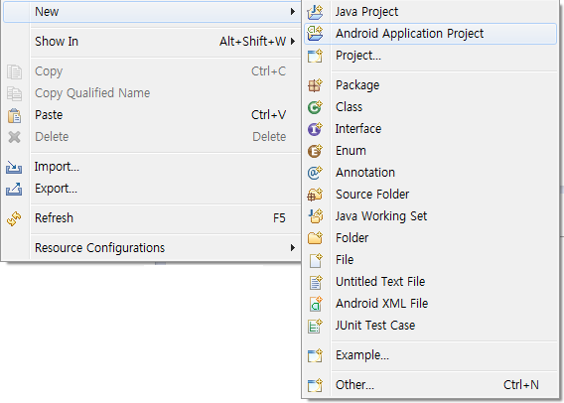
5. 1일차 세미나 시작 – Hello, World
Samsung Software Membership Seminar #1-1
File – New 를 눌러서
새로운 Android를 프로젝트 생성합니다.

Slide 15
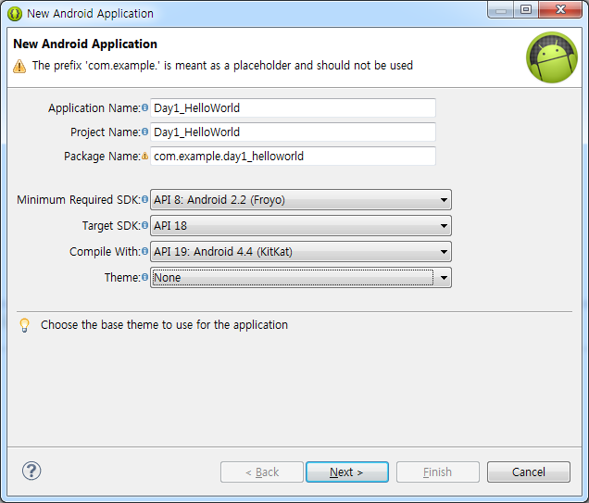
5. 1일차 세미나 시작 – Hello, World
Samsung Software Membership Seminar #1-1
아래와 같이 설정하고 Next

Slide 16
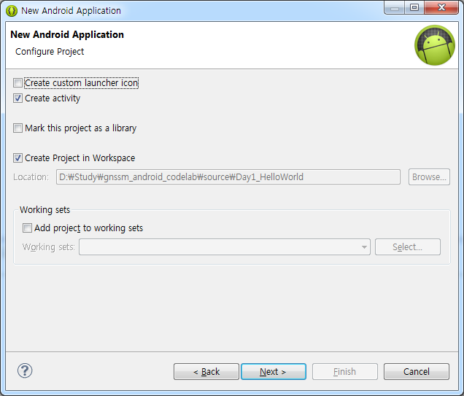
5. 1일차 세미나 시작 – Hello, World
Samsung Software Membership Seminar #1-1
아래와 같이 설정하고 Next

Slide 17
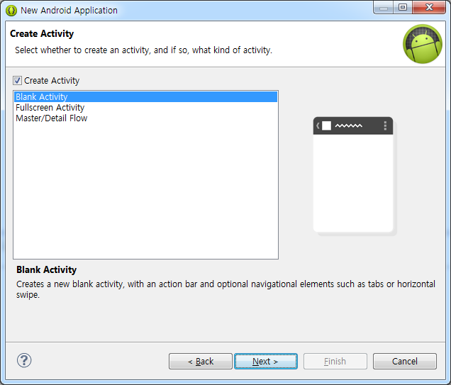
5. 1일차 세미나 시작 – Hello, World
Samsung Software Membership Seminar #1-1
아래와 같이 설정하고 Next

Slide 18
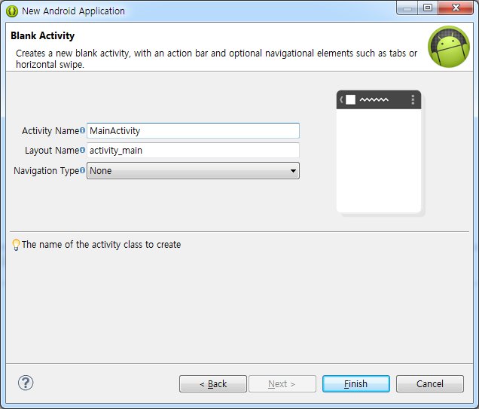
5. 1일차 세미나 시작 – Hello, World
Samsung Software Membership Seminar #1-1
아래와 같이 설정하고 Finish

Slide 19
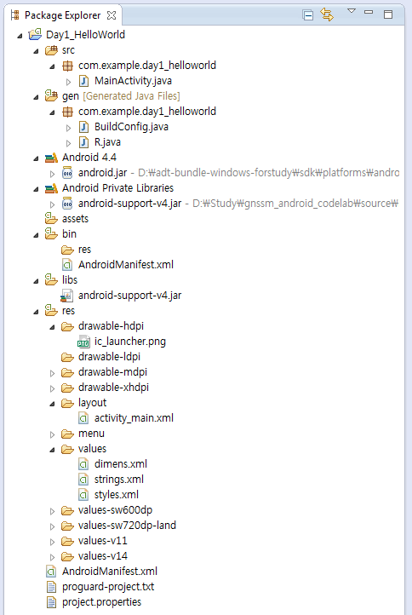
5. 1일차 세미나 시작 – Hello, World
Samsung Software Membership Seminar #1-1
좌측에 있는 Package Explorer를 보세요
/src
이름에 쓰여있듯 source가 저장되는 폴더
Java언어로 작성된 Java source들이 저장되는 공간
소스들은 package 단위로 저장된다.

Slide 20
5. 1일차 세미나 시작 – Hello, World
Samsung Software Membership Seminar #1-1
좌측에 있는 Package Explorer를 보세요
package
자바에서 동일한 이름의 Java 파일을 구분하기 위해 쓰이는
폴더와 유사한 형태의 패러다임
같은 OnClickListener 라도
android.view.View.OnClickListener 와
android.content.DialogInterface.OnClickListener 는
다른 것이다.

Slide 21
5. 1일차 세미나 시작 – Hello, World
Samsung Software Membership Seminar #1-1
좌측에 있는 Package Explorer를 보세요
/gen
gen은 auto-generated file의 약자로
안드로이드 빌드 시스템에 의해 자동으로
생성되는 리소스 참조 파일이다.
MFC를 해보셨던 분들이라면
String Table과 유사한 것이라고 생각하면 된다.
Warm : 임의로 수정하지 말 것!
( 만약 제대로 생성이 안 된다면, 소스에 문제가 있거나
리소스에 문제가 있을 확률이 크다. )

Slide 22
5. 1일차 세미나 시작 – Hello, World
Samsung Software Membership Seminar #1-1
좌측에 있는 Package Explorer를 보세요
/assets
디바이스에 애플리케이션을 설치할 때
함께 설치할 데이터 파일을 저장하는 곳
( Ex: 어플리케이션에 배경음악을 넣고 싶을 경우
mp3 파일을 assets 폴더에 넣은 채로 빌드 한다. )

Slide 23
5. 1일차 세미나 시작 – Hello, World
Samsung Software Membership Seminar #1-1
좌측에 있는 Package Explorer를 보세요
/bin
컴파일 된 애플리케이션 파일이 저장되는 곳이다.
/bin/classes/ 에는 컴파일 된 자바 클래스 파일이 저장된다.
/bin/classes.dex 컴파일 된 자바 클래스 파일을 통해 생성한
Dalvik 클래스 파일이다.
/bin/resources.ap_ 애플리케이션의 모든 리소스 파일 (zip)
/bin/app_name.apk 안드로이드 애플리케이션 (zip)

Slide 24
5. 1일차 세미나 시작 – Hello, World
Samsung Software Membership Seminar #1-1
좌측에 있는 Package Explorer를 보세요
/libs
외부 라이브러리를 참조시키기 위해 저장하는 곳이다.
android-support-v4.jar 는 안드로이드 하위버전 (2.3이하)
에서 안드로이드 상위버전 (3.0이상) 의 API 를 사용할 수
있도록 하기 위해 구글에서 제공하는 라이브러리 이다.
이 외에도 여러 라이브러리를 참조시키기 위해
libs 폴더를 활용한다.

Slide 25
5. 1일차 세미나 시작 – Hello, World
Samsung Software Membership Seminar #1-1
좌측에 있는 Package Explorer를 보세요
/res
res 란 resource 의 약자로
문자열, 이미지 등 애플리케이션에서 사용할
리소스 파일을 저장하는 공간이다.

Slide 26
5. 1일차 세미나 시작 – Hello, World
Samsung Software Membership Seminar #1-1
좌측에 있는 Package Explorer를 보세요
/res/layout
사용자 인터페이스를 구성하는 레이아웃
파일을 저장하는 곳이다.
다양한 디바이스의 해상도에 대응하기 위해
/layout-mdpi, /layout-hdpi, /layout-xhdpi,
/layout-large, /layout-sw600dp 등으로 폴더를
추가할 수 있고
가로 모드, 세로 모드를 위해
/layout-port, /layout-land 등으로 폴더를
추가할 수 있다.

Slide 27
5. 1일차 세미나 시작 – Hello, World
Samsung Software Membership Seminar #1-1
좌측에 있는 Package Explorer를 보세요
/res/drawable
이미지를 저장하는 곳으로,
이미지 뿐만 아니라 이미지를 표현하는 XML 파일도
저장할 수 있다.
밀도(density)에 따라
/drawable-mdpi, /drawable-hdpi, /drawable-xhdpi
등으로 구분하여 사용할 수 있다.

Slide 28
5. 1일차 세미나 시작 – Hello, World
Samsung Software Membership Seminar #1-1
좌측에 있는 Package Explorer를 보세요
/res/values
애플리케이션에서 사용할 각종 데이터를 저장하는 곳이다.
문자열, 색상, 스타일, 배열 등의 데이터를
XML 형태로 저장할 수 있다.
/layout, /drawable과 마찬가지로 /values-hdpi, /values-xhdpi
등의 형태로 사용할 수 있으며,
안드로이드 API 버전에 따른 분류인 /values-v11 등으로도
사용할 수 있다.
또한 /values-ko, /values-en, /values-ja 형태로 다국어를
지원하기 위한 형태로 사용할 수도 있다.

Slide 29
5. 1일차 세미나 시작 – Hello, World
Samsung Software Membership Seminar #1-1
좌측에 있는 Package Explorer를 보세요
AndroidManifest.xml
안드로이드에 있어서 가장 중요한 파일이므로 집! 중!
AndroidManifest.xml 파일은 애플리케이션의 전체 구조 및
관련 정보를 가지고 있는 매우 중요한 파일이다.
이 파일을 통해 안드로이드 시스템은 해당 어플리케이션에
존재하는 화면, 서비스, 권한, 구성요소 들을 파악한다.

Slide 30
5. 1일차 세미나 시작 – Hello, World
Samsung Software Membership Seminar #1-1
좌측에 있는 Package Explorer를 보세요
AndroidManifest.xml
<uses-permission />
인터넷을 사용하거나 SD 카드를 읽어나 하는 등의 모든 작업은
권한이 필요하며, 이러한 권한을 여기에 정의해야 한다.
예를 들어 인터넷을 사용해야 한다면
<uses-permission android:name=“android.permission.INTERNET” />
을 추가해야한다.

Slide 31
5. 1일차 세미나 시작 – Hello, World
Samsung Software Membership Seminar #1-1
좌측에 있는 Package Explorer를 보세요
AndroidManifest.xml
<supports-screens />
애플리케이션이 지원하는 화면을 나타내는 요소이다.
requiresSmallestWidthDp : 최소 가로 크기를 제한할 수 있다.
largestWidthLimitDp : 최대 가로 크기를 제한할 수 있다.

Slide 32
5. 1일차 세미나 시작 – Hello, World
Samsung Software Membership Seminar #1-1
좌측에 있는 Package Explorer를 보세요
AndroidManifest.xml
<uses-sdk />
minSdkVersion : 애플리케이션을 실행하기 위해 필요한 최소 API
버전을 지정하는 속성이다.
targetSdkVersion : 애플리케이션을 개발한 대상 API 레벨을
지정하는 속성이다.

Slide 33
5. 1일차 세미나 시작 – Hello, World
Samsung Software Membership Seminar #1-1
좌측에 있는 Package Explorer를 보세요
AndroidManifest.xml
<application />
애플리케이션의 아이콘이나 이름, 테마 등을 설정하는 요소이다.
icon : 아이콘을 설정하는 속성
label : 애플리케이션 이름을 설정하는 속성
theme : 안드로이드 애플리케이션 전체에 적용할 테마를 지정하는 속성

Slide 34
5. 1일차 세미나 시작 – Hello, World
Samsung Software Membership Seminar #1-1
좌측에 있는 Package Explorer를 보세요
AndroidManifest.xml
<application />
Application 속성 내부에는 다음과 같은 요소들을 선언할 수 있다.
<activity> 액티비티 선언
<service> 서비스 선언
<receiver> 브로드캐스트 리시버 선언
<provider> 콘텐트 프로바이더 선언
<users-library> 구글맵 같은 라이브러리 사용 선언

Slide 35
5. 1일차 세미나 시작 – Hello, World
Samsung Software Membership Seminar #1-1
지금부터는 실습으로 함께해요 ☺

Slide 36
Samsung Software Membership Seminar #1-1
숙제 안내

Slide 37
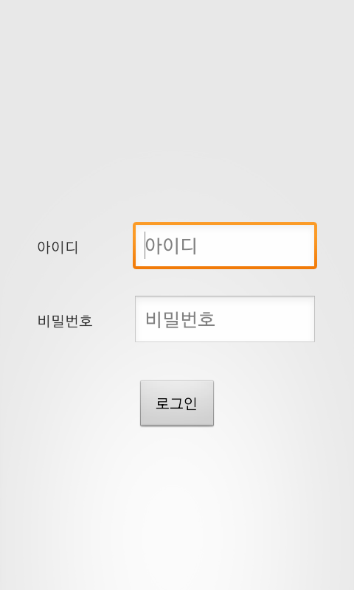
숙제 안내
Samsung Software Membership Seminar #1-1
오른쪽과 같은 Layout을 작성하여
스크린 샷과
xml 파일의 내용을
섹멤 세미나 게시판에 업로드 하세요.
참 쉽죠?
기한 : 2014-03-29 자정까지
(미 제출시 다음 수업 참여불가, 기한 엄수)

Slide 38
Samsung Software Membership Seminar #1-1
다음시간 다룰 내용 View

Slide 39
Q&A

Slide 40
수고하셨습니다.

